Slide 1
Podstawy chemii analitycznej – wykład

Slide 2
Rozdzielanie składników

Slide 3
Rozdzielanie składników
PODSTAWA ROZDZIELANIA | METODA
lotność | destylacja; rafinacja
współczynnik podziału | chromatografia gaz/ciecz chromatografia podziałowa ekstrakcja
równowaga wymiany | wymiana jonowa
aktywność powierzchniowa | chromatografia adsorpcyjna chromatografia gaz/ciało stałe
geometria cząsteczki | sita molekularne; filtracja; dyfuzja gazów; kompleksy inkluzyjne ultrafiltracja; dializa, elektrodializa
migracja | elektroforeza
rozpuszczalność | strącanie, rafinacja strefowa
potencjał rozkładu | elektroliza

Slide 4
Rozdzielanie składników
C
B
A B C D
A
całkowite
D
A B C D
C
częściowe
A B D

Slide 5
Rozdzielanie i wydzielanie składników
Wydzielanie składnika (a) z matrycy
(a + b + c + d + ...) wydzielanie (a) + (b + c + d + …)
nawias to granica faz, litery a, b, c, d, … to indywidualne składniki próbki
Rozdzielanie składników
(a + b + c + d + ...) rozdzielanie (a) + (b) + (c) + (d) + (…)

Slide 6
Metody rozdzielania składników
Analizowane próbki są złożone. Oprócz oznaczanych składników (zazwyczaj występujących na poziomie śladowym), zawierają również składniki główne (tzw. matrycowe), które mogą być źródłem zakłóceń (tzw. interferencji) w trakcie oznaczania poszczególnych składników śladowych
INTERFERENCJE = EFEKTY MATRYCOWE (fizyczne, chemiczne)
oddziaływania międzypierwiastkowe
Dlaczego wymagane jest stosowanie metod rozdzielania?
konieczność oddzielenia oznaczanych składników od składników matrycowych
konieczność zagęszczenia (wzbogacania) oznaczanych składników
konieczność przeprowadzenia oznaczanego składnika do postaci odpowiedniej dla danej metody analitycznej

Slide 7
Metody rozdzielania składników
MASKOWANIE – przekształcenie składnika przeszkadzającego do postaci, która nie wpływa na oznaczenie daną metodą – zwiększenie selektywności danej metody bez konieczności rozdzielenia, tzw. rozdzielenie wewnętrzne
PODZIAŁ METOD ROZDZIELANIA SKŁADNIKÓW
wykorzystujące procesy i reakcje chemiczne (np. strącanie trudno rozpuszczalnych związków)
wykorzystujące procesy i reakcje elektrochemiczne (np. elektroliza)
wykorzystujące różnice w masie i wielkości cząsteczek (dializa, filtracja, ultrafiltracja, chromatografia wykluczeniowa)
wykorzystujące różnice ładunków cząsteczek (elektrodializa, elektroforeza)
wykorzystujące różnice prężności par składników (destylacja, sublimacja)
wykorzystujące różnice współczynników podziału (ekstrakcja, chromatografia)

Slide 8
Metody rozdzielania składników
INNY PODZIAŁ METOD ROZDZIELANIA
takie, w których rozdzielenie składników zachodzi poprzez ich podział między dwie niemieszające się ze sobą fazy (największe znaczenie w analizie chemicznej)
- takie, w których wykorzystuje się różnice w szybkości wędrowania substancji w obrębie jednej fazy pod wpływem zewnętrznego pola sił (elektroforeza, elektrodializa, sedymentacja)
A + B
A
B
A
B
jedna faza układ dwufazowy dwie rozdzielone fazy
układ homogeniczny układ heterogeniczny

Slide 9
Metody rozdzielania składników
Ilościowo podział składnika między dwie fazy opisuje tzw. WSPÓŁCZYNNIK PODZIAŁU (stężeniowy)
k_{A}=C_{A}/C_{B}
gdzie C_{A} i C_{B} – stężenia równowagowe składników A i B w określonej fazie
Proces zagęszczania dotyczy ANALIZY ŚLADOWEJ, w której zazwyczaj oznaczane ilości składników występują poniżej granicy oznaczalności dla danej metody (<LOQ). Stosuje się wówczas wstępny etap, tzw. zagęszczanie (wzbogacenie), które ma na celu zwiększenie stężenia danego składnika
w roztworze
A + B
A + B
A + B

Slide 10
Analiza śladowa
Dział analizy chemicznej, który zajmuje się wykrywaniem lub oznaczaniem składników próbki występujących w ilościach mniejszych od 0,01% (100 μg g⁻¹)
ZASTOSOWANIE analizy śladowej:
energetyka atomowa – oznaczanie zanieczyszczeń w paliwach jądrowych oraz materiałach reaktorowych (U, Zr, Mg, Al, Be)
elektronika – analiza materiałów półprzewodnikowych prostych jak Si i Ge
ochrona i monitoring środowiska
biologia i medycyna – oznaczanie zawartości pierwiastków toksycznych
i niezbędnych do życia w tkankach, płynach ustrojowych
przemysł spożywczy i farmaceutyczny – kontrola jakości surowców, półproduktów i produktów finalnych
inne (metalurgia, geologia, archeologia)

Slide 11
Analiza śladowa
JEDNOSTKI jakimi operuje się w analizie śladowej:
0,0001% ≡ 10⁻⁴% = 1 μg/g = 1 mg/kg = 1 ppm
0,0000001% ≡ 10⁻⁷% = 1 ng/g = 1 μg/kg = 1 ppb
0,0000000001% ≡ 10⁻¹⁰% = 1 pg/g = 1 ng/kg = 1 ppt
0,0000000000001% ≡ 10⁻¹³% = 1 fg/g = 1 pg/kg = 1 ppg
POSTĘPOWANIE w analizie śladowej:
Pobieranie i homogenizacja próbki (rozdrabnianie, mieszanie)
Mineralizacja (rozkład, roztwarzanie) z zastosowaniem odpowiednio czystych odczynników
Wzbogacanie i rozdzielanie oznaczanych składników
Oznaczanie z zastosowaniem metod instrumentalnych
Weryfikacja rzetelności i poprawności uzyskanych wyników poprzez analizę próbek kontrolnych lub certyfikowanych materiałów odniesienia

Slide 12
Zagęszczanie składników
Zagęszczenie można prowadzić przez ODPAROWANIE roztworu
wady:
- brak rozdzielenia składników - straty
W analizie śladowej najczęściej stosuje się metody rozdzielania składników do dwóch faz i oddzielenia jednej fazy od drugiej. Takimi metodami są:
- selektywne WYTRĄCANIE i WSPÓŁSTRĄCANIE
- EKSTRAKCJA w układzie ciecz-ciecz i ciecz-ciało stałe
- CHROMATOGRAFIA jonowa
- wykorzystujące lotność substancji

Slide 13
Metody rozdzielania składników
SELEKTYWNE WYTRĄCANIE
stosuje się do rozdzielania makroskładników od innych makroskładników oraz do rozdzielania mikroskładników od makroskładników
fazę ciekłą stanowi tzw. roztwór macierzysty, fazę stałą – osad
typowe osady stosowane do selektywnego rozdzielania kationów to WODOROTLENKI oraz SIARCZKI

Slide 14
Metody rozdzielania składników
SELEKTYWNE WYTRĄCANIE
efektywność rozdzielenia dwóch składników przez wytrącenie składnika A charakteryzują:
-WSPÓŁCZYNNIK ODDZIELENIA składnika A
-WSPÓŁCZYNNIK ZATRZYMANIA składnika B w roztworze
R_{A}=Q_{A}/Q’_{A} R_{A}>0,999 (dobre oddzielenie)
Q_{A} – ilość składnika A w osadzie, Q’_{A} – ilość składnika A w roztworze przed wytrąceniem
R_{B}=Q_{B}/Q’_{B} R_{B}>0,999 (dobre zatrzymanie)
Q_{A} – ilość składnika B w roztworze po wytrąceniu, Q’_{B} – ilość składnika B
w roztworze przed wytrąceniem

Slide 15
Metody rozdzielania składników
WSPÓŁSTRĄCANIE NA NOŚNIKU
stosuje się do wydzielania i rozdzielania składników śladowych, wytrącanych za pomocą tzw. nośników (kolektorów)
współstrącony składnik tworzy kryształy mieszane lub jest okludowany albo adsorbowany przez osad nośnika
jako nośniki stosowane są:
- związki nieorganiczne (wodorotlenki i siarczki metali)
- związki organiczne (8-hydroksychinolina, pikryniany, kupferon, ditizon)
nośnik nie może przeszkadzać w metodzie wybranej do oznaczania współstrącanego składnika śladowego

Slide 16
Metody rozdzielania składników - ekstrakcja
EKSTRAKCJA CIECZ–CIECZ
stosuje się do wydzielania i rozdzielania składników na zasadzie ich podziału pomiędzy dwie niemieszające się fazy (organiczną i wodną)
zjawisko równowagowe podlegające prawu podziału Nernsta
Jeżeli składnik A dzieli się pomiędzy fazę wodną i fazę organiczną, to stała podziału ma postać:
K=C^{org}/C^{aq} A(aq) ⇔ A(org)
A + B
A+B
A+B

Slide 17
Metody rozdzielania składników - ekstrakcja
Rozpuszczalnik do EKSTRAKCJI CIECZ-CIECZ
nie powinien rozpuszczać się w wodzie
powinien posiadać dużą lotność (łatwe odparowanie i zagęszczenie oznaczanych składników)
powinien być wysokiej czystości (brak kontaminacji próbek)

Slide 18
Metody rozdzielania składników – ekstrakcja
KORZYŚCI EKSTRAKCJI CIECZ-CIECZ
przeniesienie oznaczanych składników do matrycy o znacznie prostszym składzie niż matryca pierwotna próbki, czyli do czystych rozpuszczalników lub gazów nośnych
zmniejszenie interferencji na dalszych etapach analizy
możliwość wzbogacenia i zatężenia oznaczanych składników w tzw. matrycy odbierającej
WADY EKSTRAKCJI CIECZ-CIECZ
- duże zużycie rozpuszczalników i konieczność ich utylizacji
- wysoka toksyczność większości rozpuszczalników
- konieczność odparowania rozpuszczalnika
- mała selektywność procesu ekstrakcji
- powstawanie emulsji
- straty części oznaczanych składników
- możliwość zanieczyszczenia próbki
- wydłużenie czasu trwania analizy

Slide 19
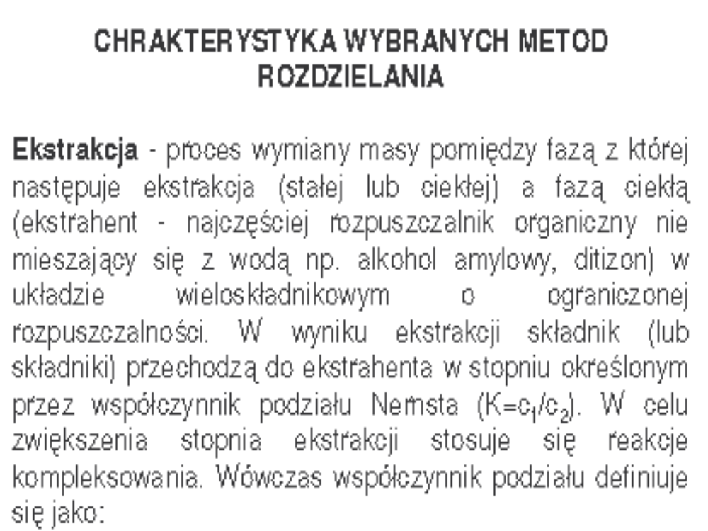
Metody rozdzielania składników - ekstrakcja

Slide 20
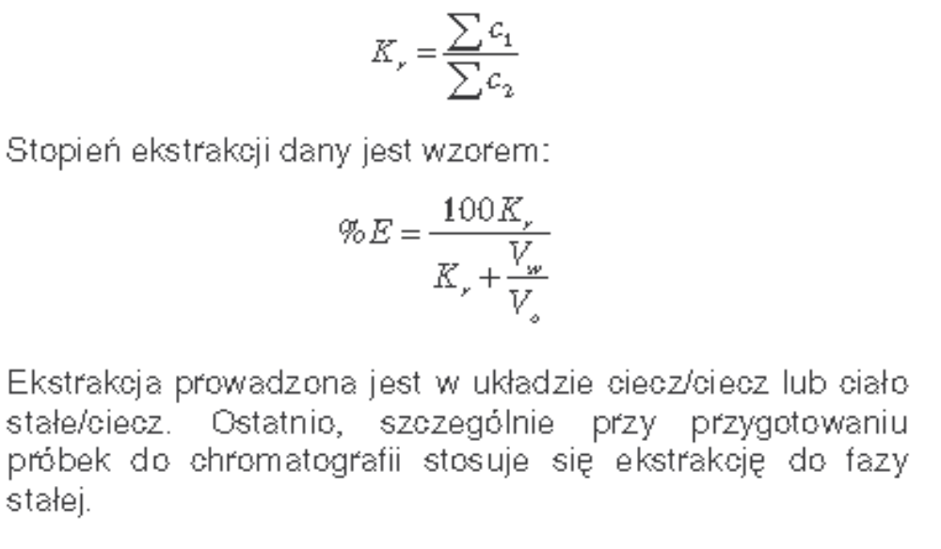
Metody rozdzielania składników - ekstrakcja

Slide 21
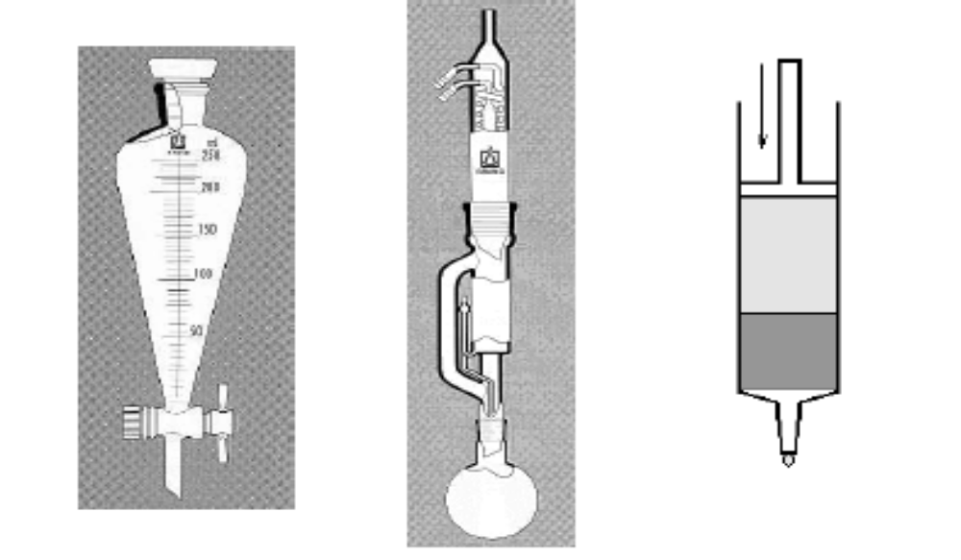
Metody rozdzielania składników - ekstrakcja

Slide 22
Metody rozdzielania składników - ekstrakcja
Ekstrakcja ciecz–ciało stałe (EKSTRAKCJA DO FAZY STAŁEJ)
ang. solid phase extraction, SPE
stosuje się do wydzielania i rozdzielania składników na zasadzie ich zatrzymywania przez fazę stałą, którą stanowi syntetyczny sorbent polimerowy lub krzemionka chemicznie zmodyfikowana (polarny, średnio polarny i apolarny)
A+B
A
A+B

Slide 23
Metody rozdzielania składników - ekstrakcja
SPE to:
szybka i bardzo selektywna metoda przygotowania próbek
umożliwia oddzielenie oznaczanych składników z fazy ciekłej (próbka) do fazy stacjonarnej (sorbent, żywica)
próbka
SPE
- wydzielenie i/lub wzbogacenie oznaczanych składników
- oddzielenie oznaczanych składników od pozostałych składników próbki
składniki przeszkadzające
oznaczany składnik
rozpuszczalniki

Slide 24
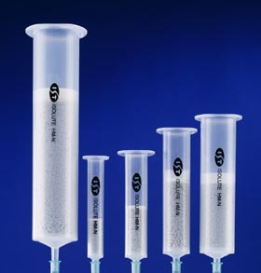
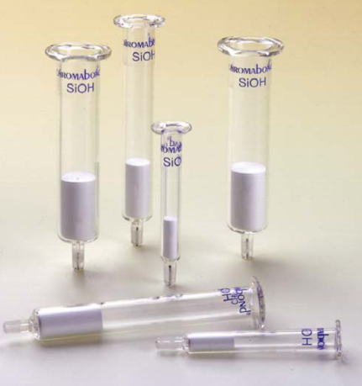
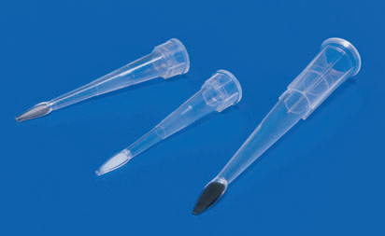
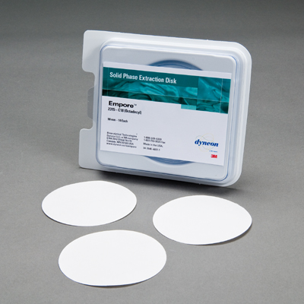
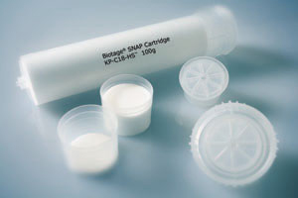
Metody rozdzielania składników - ekstrakcja
AKCESORIA do SPE
zbiornik na próbkę
przegroda porowata (Teflon, PE, stal)
wypełnienie
kolumienka z wypełnieniem

Slide 25

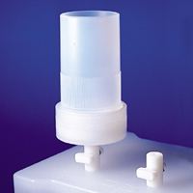
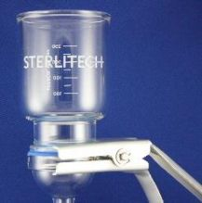
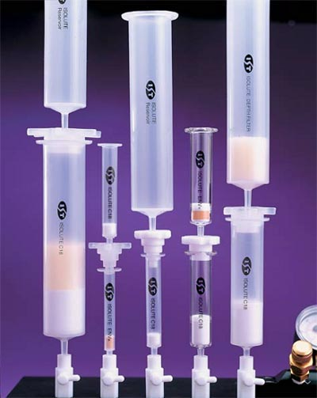
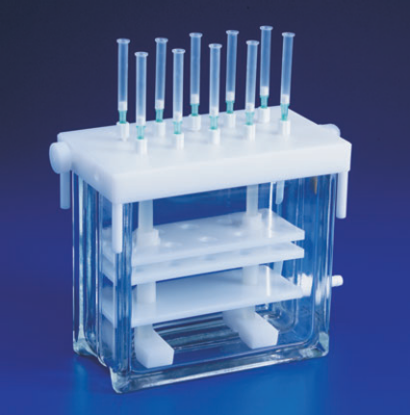
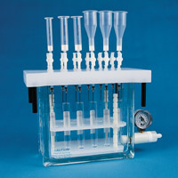
Metody rozdzielania składników - ekstrakcja
AKCESORIA do SPE

Slide 26
Metody rozdzielania składników - ekstrakcja
KORZYŚCI EKSTRAKCJI DO FAZY STAŁEJ
możliwość wydzielenia i wzbogacenia lotnych (gazowych) i nielotnych składników
możliwość przechowywania składników przez dłuższy czas
zmniejszenie zużycia rozpuszczalników
wyeliminowanie problemów związanych z tworzeniem się emulsji
duży wybór sorbentów (różne mechanizmy zatrzymywania składników na złożu)

Slide 27
Metody rozdzielania składników - ekstrakcja
RP – odwrócony układ faz
NIEPOLARNA faza stacjonarna chemicznie związana (C₄, C₈, C₁₈, Ph)
POLARNA faza ruchoma – postać próbek (ekstrakty wodne tkanek
i próbek stałych, płyny ustrojowe, krew, mocz, wody środowiskowe, wino, piwo)
Si
Zatrzymywanie związków niepolarnych i średniopolarnych posiadających alkilowe, aromatyczne i alkilocykliczne fragmenty lub grupy funkcyjne
- oddziaływania niepolarne lub hydrofobowe (siły dyspersyjne)
Wymywanie (rozpuszczalniki niepolarne lub ich mieszaniny)
- metanol, acetonitryl, dichlorometan
Zastosowania
- leki i metabolity w płynach ustrojowych i biologicznych, zanieczyszczenia w wodzie,
ekstrakty wodne tkanek i innych próbek stałych

Slide 28
Metody rozdzielania składników - ekstrakcja
NP – normalny układ faz
POLARNA faza stacjonarna chemicznie związana (-CN, -NH₂, -OH), krzemionka
NIEPOLARNA faza ruchoma – postać próbek (ekstrakty organiczne próbek stałych, rozpuszczalniki niepolarne, oleje, węglowodory)
H
O
N
Si
H
H
Si
H
O
O
H
Zatrzymywanie związków polarnych posiadających grupy –OH, -NH₂, =CO, heteroatomy (O, N, S, P), wiązania podwójne, pierścienie aromatyczne
- oddziaływania polarne (wiązanie wodorowe, oddziaływanie typu π-π, dipol-dipol,
dipol-dipol indukowany)
Wymywanie (rozpuszczalniki polarne lub ich mieszaniny)
- acetonitryl, izopropanol, metanol, woda
Zastosowania
- oczyszczanie ekstraktów organicznych gleb i osadów, frakcjonowanie węglowodorów,
wydzielanie związków z kosmetyków

Slide 29
Metody rozdzielania składników - ekstrakcja
IE – wymiana jonowa
faza stacjonarna – JONIT (kationit, anionit)
POLARNA faza ruchoma – postać próbek (roztwory wodne lub organiczne o niskiej zawartości soli, płyny biologiczne)
-
O
SO₃
Si
+
R
H₃N
R
-
SO₃
Si
+
CH₃
N
CH₃
CH₃
Zatrzymywanie jonów lub związków zawierających grupy funkcyjne obdarzone ładunkiem
- oddziaływania elektrostatyczne
Wymywanie
- roztwory soli, kwasów, zasad (modyfikacja pH, zmiana siły jonowej)
Zastosowania analityczne
- leki i metabolity w płynach biologicznych, kwasy tłuszczowe w żywności,
kwasy organiczne w moczu, herbicydy w glebie

Slide 30
Metody rozdzielania składników - ekstrakcja
matryca/próbka
WODNA
ORGANICZNA
składnik rozpuszczalny w
wodzie
rozpuszczalnikach
organicznych
cząsteczka
naładowana
obojętna
naładowana
obojętna
anion
kation
RP, IE
RP
RP
słaby
mocny
słaby
mocny
rozpuszczalnik
niepolarny, średniopolarny
SAX,
-NH₂
WCX, SCX
polarny
rozpuścić w wodzie
NP

